Slide 1
정보보호 2강
사이버과학과 백도우

Slide 2
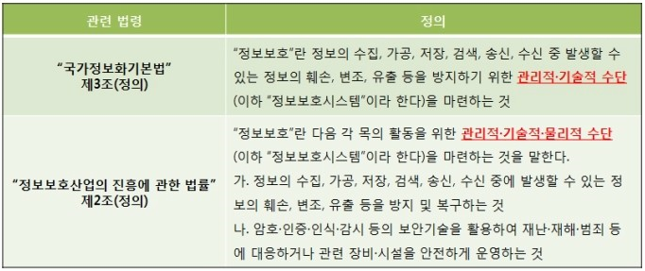
1. 정보보호 목적
위험(RISK)이란?
정보보호(Information Security)란?
일반적 정의 : 기업의 중요한 정보를 안전하게 보호하기 위해 정보의 기밀성, 무결성,
가용성을 만족할 수 있도록 기술적, 관리적, 물리적 보호조치를 강구하는 것
법률적 정의 :
정보보호는 우연히 혹은 의도적으로 허가 받지 않은 정보의 누출, 전송, 수정, 파괴 등으로부터 보호 하는 것

Slide 3
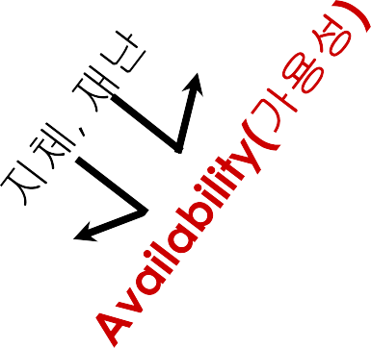
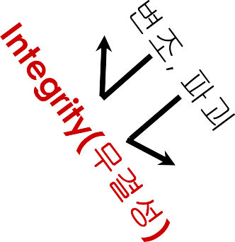



1. 정보보호 목적
정보보호의 3요소(C.I.A)
기밀성(Confidentiality)
적절한 권한이 있는 사람만 정보에
접근할 수 있도록 허용(접근통제 및 암호화)
무결성(Integrity)
- 적절한 권한을 가진 사람에 의해서
인가된 방법으로만 정보를 변경할
수 있도록 허용(물리적 통제 및 접근통제)
정보시스템
Confidentiality(기밀성)
공개, 노출
가용성(Availability)
- 적절한 시간에 인가된 사람에게
접근 권한을 부여(백업, 중복성 유지 등)
접근통제의 3요소 : 예방, 탐지, 교정

Slide 4




1. 정보보호 목적
정보보호의 3요소(C.I.A)
트로이목마, 바이러스, 해킹
무결성
Integrity
변조, 파괴
보안객체
정보자산
도청, 스니핑, 사회공격
DDoS 공격
공개, 노출
가용성
Availability
기밀성
Confidentiality
지체, 재난

Slide 5
[확인 학습]
Q. 정보보호의 주요 목표(속성)에 대한 설명으로 옳지 않은 것을 고르시오.
① 기밀성은 인가된 사용자만이 데이터에 접근할 수 있도록 제한하는 것을 말한다.
② 가용성은 필요할 때 데이터에 접근할 수 있는 능력을 말한다.
③ 무결성은 데이터가 송신된 그대로 수신자에게 도착해야 하며, 전송 중 데이터에 대한 고의적 또는 악의적인 변경이 없었다는 것을 의미한다.
④ 인증은 시스템 내의 각 개인은 유일하게 식별되어야 한다는 것을 말한다.

Slide 6
[확인 학습]
Q. 다음 중 무결성에 대한 설명으로 틀린 것은?
① 네트워크를 통하여 송 · 수신되는 정보의 내용이 불법적으로 생성 또는 변경되거나 삭제되지 않도록 보호되어야 하는 성질을 말한다.
② 정보가 이미 변경되었거나 변경 위험이 있을 때에는 이러한 변경을 탐지하여 복구할 수 있는 침입 탐지, 백업 등의 기술이 필요하다.
③ 무결성을 보장하기 위한 보안 기술에는 접근 제어, 메시지 인증 등이 있다.
④ 정보는 지속적으로 변화되며, 이는 비인가된 자가 접근할 수 있어야 함을 의미한다.

Slide 7
[확인 학습]
Q. 다음에서 설명하는 정보보호 서비스는?
정보시스템은 적절한 방법으로 사용자에게 정보 서비스를 원활히 제공한다.
① 기밀성
② 무결성
③ 가용성
④ 부인봉쇄

Slide 8

1. 정보보호 목적
정보보호 관리 대상 및 관계
자산(Assets) : 정보자산은 조직이 보호해야 할 대상으로써 데이터, 문서, 소프트웨어, 하드웨어, 시설이나 장비 등의 물리적 자산, 인적 자산 등으로 구분이 되며 그 외에 회사의 이미지 또는 평판, 직원들의 사기 등을 무형 자산으로 구분
유형 | 내용
정보 | 컴퓨터에 저장, 처리, 연산되어 있는 업무와 관련된 전자적 자산
문서 | 종이 또는 기타 출력물로 보관되어 있는 업무와 관련된 문서 형태의 자산
서버 | 서비스를 제공하기 위해 정보자산 및 S/W가 탑재되어 있는 시스템
소프트웨어 (어플리케이션) | 데이터를 서로 다른 시스템 간에 공유하는 네트워킹 기능을 제공할 수 있는 소프트웨어 자산 또는 정보시스템을 문서편집, 정보처리, 계산 등 사용자가 필요한 특정 분야에 사용하기 위해 작성된 소프트웨어 자산
네트워크 | 서로 다른 시스템 간에 네트워킹 기능을 제공하는 하드웨어 자산(Router, Switch 등)
보안시스템 | 정보자산을 보호하기 위한 침입차단시스템, 침입방지시스템 등의 보안시스템
단말장비 | 개인들이 사용하는 업무용 PC, 노트북, PDA, 이동 저장 장치 등
물리적 시설 | 업무수행 및 전산장비 보호 등을 위한 물리적 시설 및 장비

Slide 9
1. 정보보호 목적
정보보호 관리 대상 및 관계
위협(Threats) : 위협은 자산에 손실을 초래할 수 있거나 원치 않는 사건의 잠재적 원인이나 행위자로 정의
- 위협은 일반적으로 위협 원천에 따라 자연 재해나 장비 고장 등의 환경적 요인에 의한 것과 인간에 의한 것으로 나눌 수 있으며 인간에 의한 위협은 다시 의도적인 위협과 우연한 위협 으로 나뉜다.
의도적인 위협에 견딤 : (보안) security
모든 위협에 견딤 : (정보 보증) trustworthy
취약점(Vulnerability) : 취약점이란 자산의 잠재적 속성으로서 위협의 이용 대상으로 정의하나, 때로는 정보보호대책의 미비로 정의
- 자산에 취약점이 없다면 위협이 발생해도 손실이 나타나지 않는다는 점에서, 취약점은 자산과 위협 사이의 관계를 맺어 주는 특성으로 파악

Slide 10
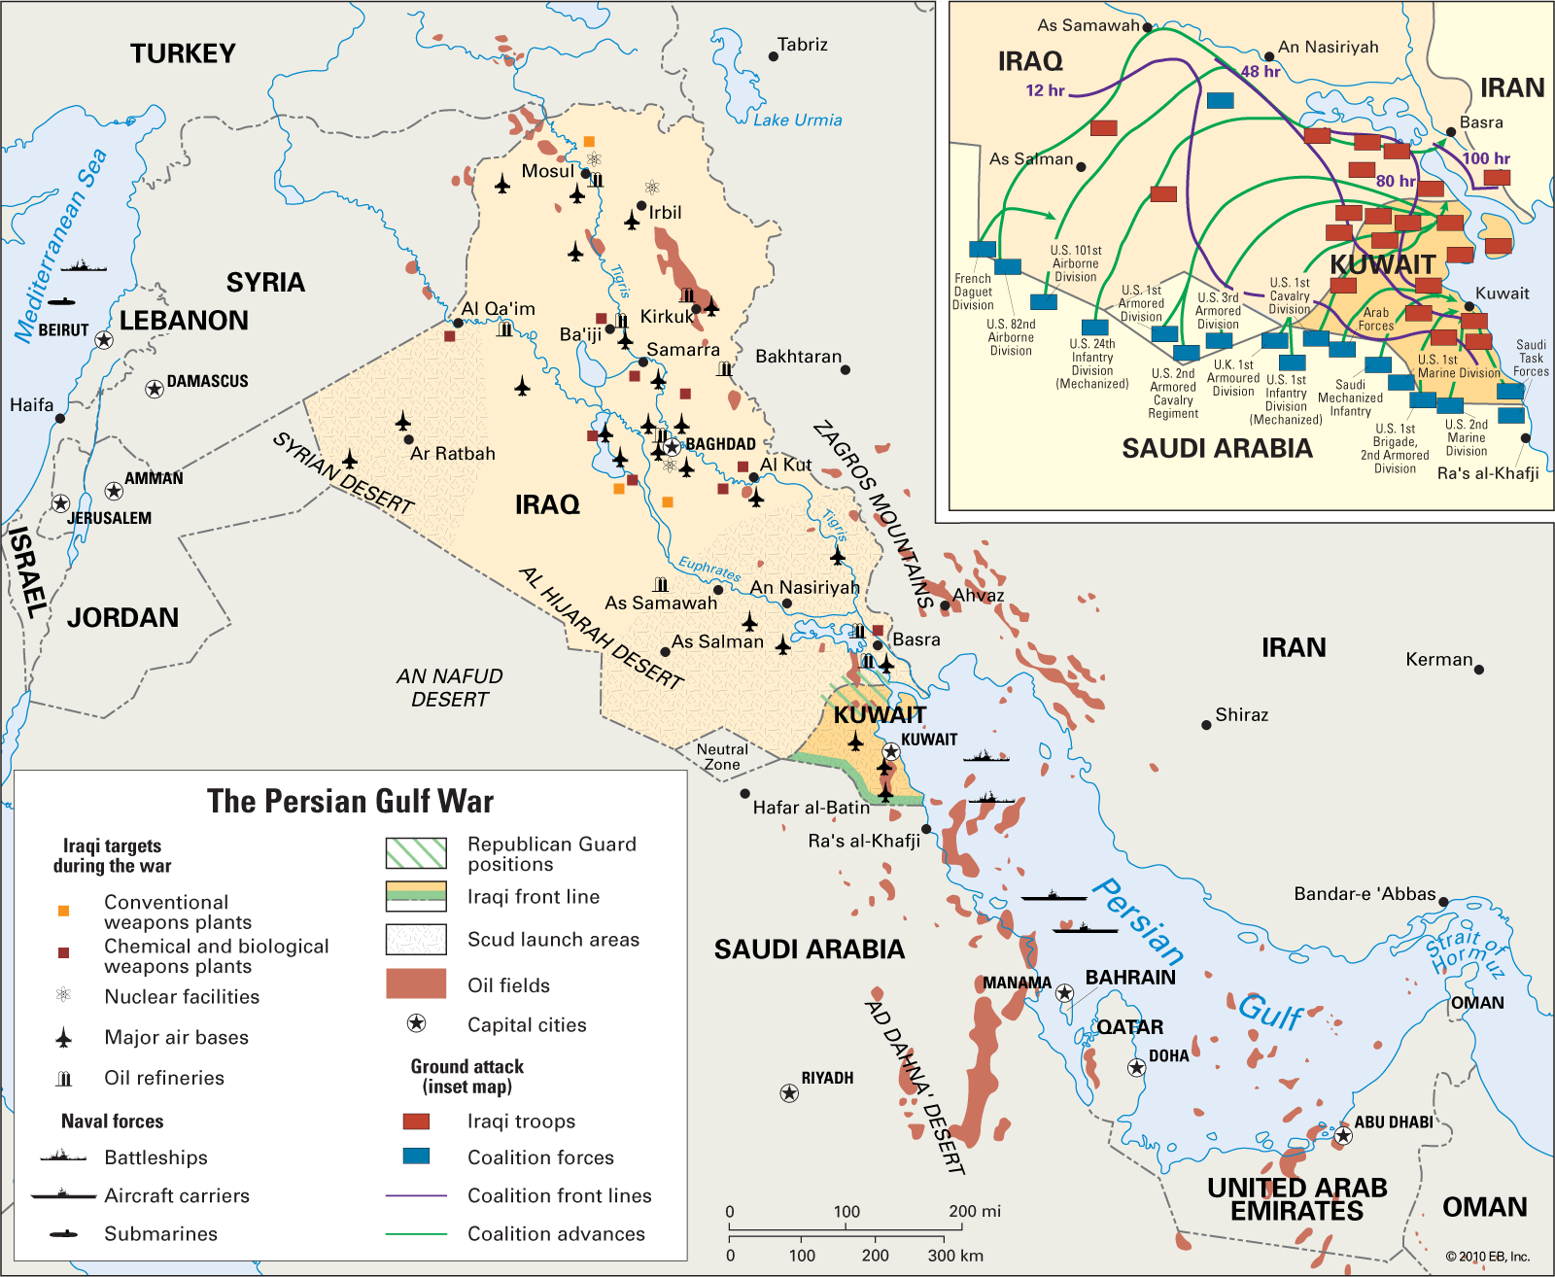

Slide 11
1. 정보보호 목적
정보보호 관리 대상 및 관계
위험(Risk) : 위험은 원하지 않는 사거이 발생하여 손실 또는 부정적인 영향을 미칠 가능서을 의미
- 위협은 취약점을 공격하여 이용하며 취약점은 자산을 노출시키게 된다.
- 취약점을 활용하는 취협의 잠재적인 손실이나 피해를 말하며 위험은
줄일 수 있으며 관리가 가능하다는 특징이 있다.
정보보호대책(Countermeasure) : 정보보호대책이란 위협에 대응하여 자산을 보호하기 위한 관리적, 물리적, 기술적 대책으로 정의
- 이러한 대책에는 방화벽, 침입탐지시스템 등의 기술적 대책뿐만 아니라 절차, 정책, 교육 등의 관리적 대책 모든 통제들이 포함
- 관리적 보호대책 (내·외부 인력보안, 교육 및 훈련, 내부감사, 침해사고 예방·대응, 업무연속성관리 등)
- 물리적 보호대책 (출입통제, 개인 및 공용 환경 보안 등)
- 기술적 보호대책 (시스템 및 SW개발 보안, 서버·네트워크·DB·어플리케이션 보안, IT 시스템 및 정보보호시스템 운영 보안 등)

Slide 12
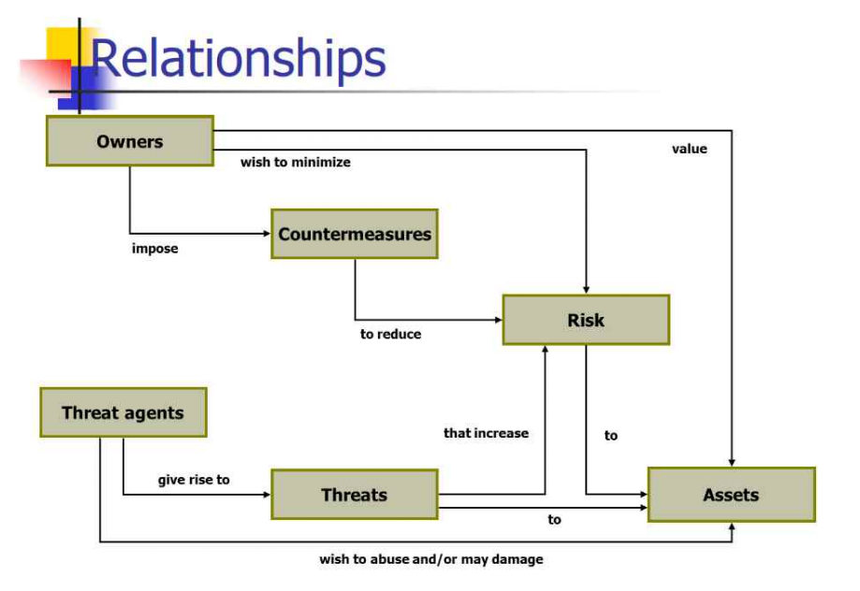

Slide 13
1. 정보보호 목적
정보보호의 중요성
사이버 공격, 정보유출, 침해사고 등 정보화 역기능의 발생 가능성도 어느 때 보다 증가.
사이버 위협은 우리의 삶에 직접적인 피해를 가져오고 이는 개인과 기업 뿐만아니라 국가 전체에 영향을 미칠 수 있는 공격으로 국가 안보까지 위협.
지속적인 사이버 공격 기술의 발전과 지능화로 인해 단순한 호기심이나 정보 유출 사고를 넘어서 국가 통제의 무력화, 사회 질서의 혼란을 통한 국가 재난과 위기를 가중.

Slide 14
2. 정보보호 관리 요소
정보보호 정책(Security Policy)
정보보호 프로그램을 기획 및 수행하고 목표를 설정하며 책임을 부여하는 등 최고 경영진의 지시나 의지의 표현
정보보호 정책이 정보보호 활동에 대한 목표와 방향을 제시하는 상위의 규정이라면, 구체적으로 정보보호를 위하여 무엇을 어떻게 해야 하는가에 대한 구체적인 사항은 관련된 표준, 지침, 절차로 구성된다.
Policy Assurance
정책이, 일관적이고, 완전하고, 기술적으로 타당한지 Justification 하는 것

Slide 15
2. 정보보호 관리 요소
정보보호 정책 용어
표준(Standard) : 정보보호 정책의 하위의 개념으로 정책 목적을 달성하기 위하여 세부적인 사항을 사규 또는 내규 등으로 정형화하여 조직 내에서 일률적으로 준수하도록 하는 강제성이 있는 규정
지침(Guidelines) : 정보보호 정책 또는 표준처럼 강제적이지는 않지만, 정보보호의 정책을 달성하기 위해 도움이 될 수 있는 구체적인 사항을 설명한 권고 사항
절차(Procedures) : 정책을 달성하기 위한 단계적 방안을 구체적으로 기술한 것으로, 누가 무엇을 어떻게 해야 하는지 세부적으로 규정하며 정책, 표준과 마찬가지로 필수적으로 준수해야 하는 사항

Slide 16
2. 정보보호 관리 요소
정보보호 전략(Information Security Strategy)
정보보호 전략은 정보보호 정책을 이행하기 위한 마스터플랜으로 정보보호에 대한 전체 큰 그림
ex) Saltzer’s 8 Fundamental Principles
1. Least Privilege 작업에 필요한 최소한의 권한 집합을 사용하자!
2. Fail-Safe Defaults 보호체계가 접근이 허가 된다고 판단했을 떄 에만 접근 허용
3. Economy of Mechanism 디자인을 최대한 단순하고 작게 유지!
4. Complete Mediation 모든 개체에 대한 모든 접근는 권한이 있는지 상시 확인!
5. Open Design 디자인이 공개가 되더라도, 보안에 이상이 없어야한다!
6. Separation of Privilege 한 사람만의 의도(실수)가 잘못되었을떄 영향력을 줄이자!
7. Least Common Mechanism 모든 사용자가 의존하는 메커니즘의 양을 최소화!
8. Psychological Acceptability 휴먼 인터페이스를 사용하기 쉽게!

Slide 17
2. 정보보호 관리 요소
위험 관리
위험 관리(Risk Management)는 조직이 정보자산에 대한 위험을 수용할 수 있는 수준으로 유지하기 위해 정보자산에 대한 위험을 분석하고 이에 대한 비용 대비 효과적인 보호 대책을 마련하는 일련의 과정
위험 분석은 위험 관리에 있어 가장 중요한 절차이며 보호되어야 할 대상 정보자산과 조직의 위험을 측정하고 이 측정된 위험이 허용가능한 수준인지 아닌지 판단할 수 있는 근거를 제공하는 것
보안이 비용 효과적으로 적절하게 위협에 대응하는 것을 확인하기 위해 사용
위험분석은 수준에 따라 수행절차가 복잡하고 시간과 인력 소모가 크므로 시스템 환경에 맞는 위험분석 수준을 선택하는 것이 중요

Slide 18
2. 정보보호 관리 요소
위험 관리 - Software Engineering
Threat Risk Analysis Steps
1. Decide on Scope of Analysis and Set the System Boundary
2. Identification of Assets
3. Identify Threats and Possible Vulnerabilities by using STRIDE
Develop Attack Scenarios by Threat Trees or Attack Trees, etc.
4. Rank Threat Risks based on Probability and Impacts (Threat Probability or Risk Assessment)
5. Responses to Risk (Risk Mitigation or Countermeasures)

Slide 19
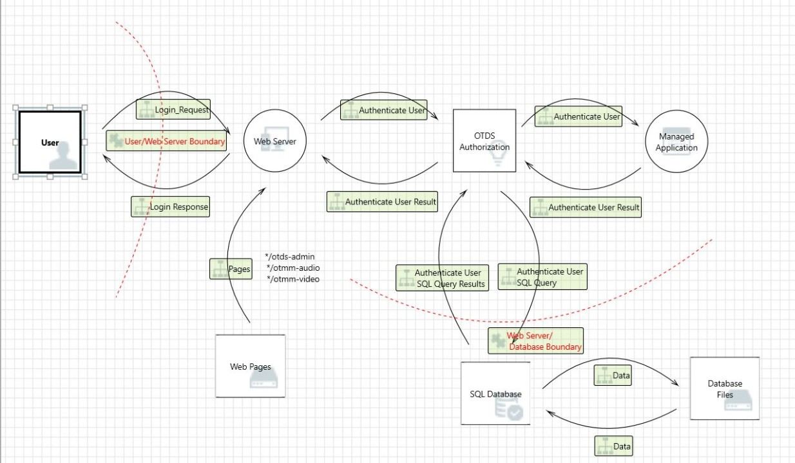
2. 정보보호 관리 요소
위험 관리

Slide 20
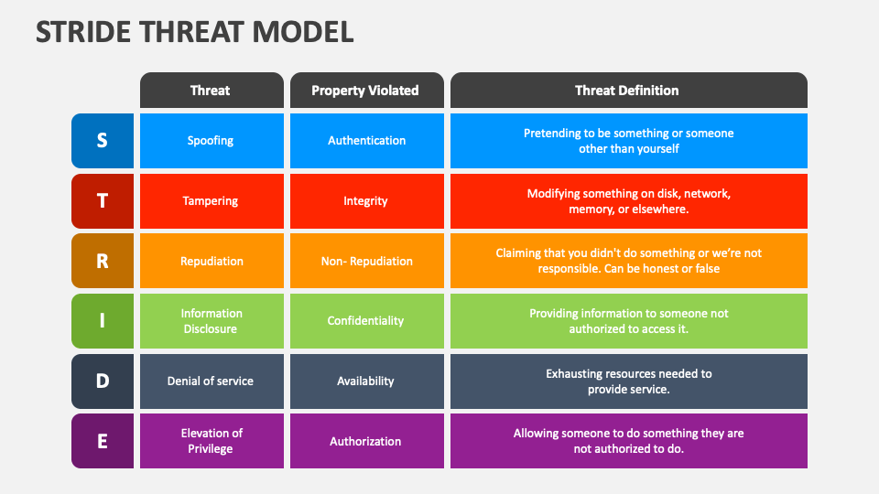
2. 정보보호 관리 요소
위험 관리

Slide 21
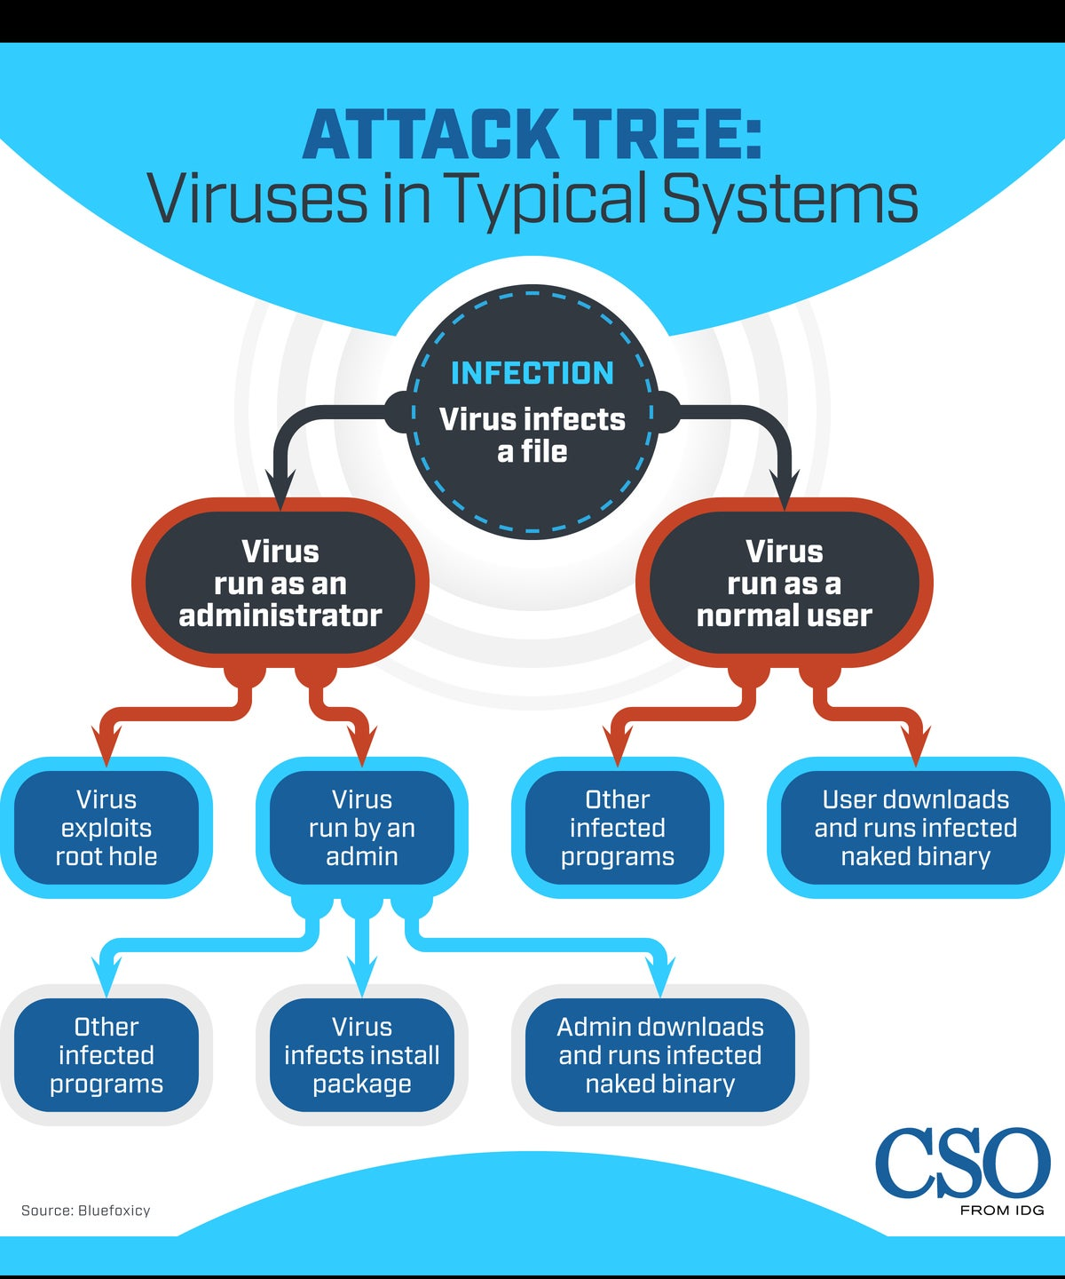
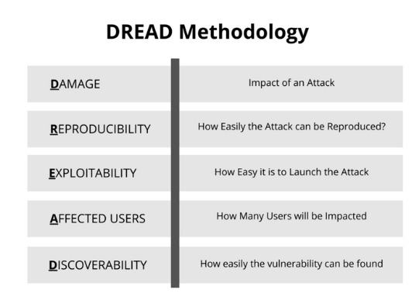

Slide 22
2. 정보보호 관리 요소
정보보호 컴플라이언스
컴플라이언스(Compliance)
(법, 명령 등의) 준수; (명령 등에) 따름
각종 법, 제도적 규제 및 권고를 의미
IT 컴플라이언스
각종 법, 제도적 규제 및 권고의 철저한 대응을 위해 각 나라별 또는 글로벌 감독당국이 제시한 각종 요건을 만족시킬 수 있도록 기업의 정보시스템과 업무프로세스를 재정비하는 것을 의미
정보보호 컴플라이언스
각종 법, 제도적 규제 및 권고의 철저한 대응을 위해 해당되는 법, 규제 요건을 만족시킬 수 있도록 기업의 정보보호 관리 프레임워크를 구축, 운영하는 것

Slide 23
2. 정보보호 관리 요소
국내 분야별 정보보호 컴플라이언스
산업 분야 | 적용가능 국내 정보보호 관련 법률
공통 분야 | 「개인정보보호법」, 「정보통신망 이용촉진 및 정보보호 등에 관한 법률」, 「정보통신기반 보호법」등
정보통신 분야 | 「정보통신산업 진흥법」,「콘텐츠산업진흥법」, 「위치정보의 보호 및 이용 등에 관한 법률」, 「전기통신기본법」, 「전기통신사업법」, 「전자문서 및 전자거래기본법」 등
교육 분야 | 「교육기본법」, 「고등교육법」 등
금융 분야 | 「전자금융거래법」,「신용정보의 이용 및 보호에 관한 법률」,「자본시장과 금융투자업에 관한 법률」, 「주식회사의 외부감사에 관한 법률」등
제조 분야 | 「산업기술의 유출방지 및 보호에 관한 법률」,「부정경쟁방지 및 영업비밀보호에 관한 법률」 등
의료 분야 | 「의료법」, 「보건의료기본법」등
공공 분야 | 「전자서명법」, 「전자정부법」, 「국가정보화기본법」 등
기타 분야 | 「전자상거래 등에서의 소비자보호에 관한 법률」,「콘텐츠산업 진흥법」등
(출처 : 법제처, 국가법령정보센터)

Slide 24
2. 정보보호 관리 요소
정보보호 컴플라이언스
정보보호 컴플라이언스(Information Security Compliance)는 정보보호 관리 활동중에 중요한 요소의 하나로 정보보호 준거성 측면에서 국내 정보보호 관련 법률 현황을 지속적으로 파악하고 식별하고 있어야 하며 법규 준수을 위한 방법과 절차를 마련
정보보호에서의 컴플라이언스는 한마디로 준법 리스크 관리(Compliance Risk Management)라 할 수 있다. 법규 준수를 위해서는 내부 통제 기능을 확립해야만 한다. 그러기 위해서는 주어진 작업을 누가, 언제 수행했으며 그 결과는 무엇이고 그것이 허가된 작업인지 여부가 명확히 파악되어야만 한다.

Slide 25
2. 정보보호 관리 요소
정보보호 커버넌스
정보보호 거버넌스(Information Security Governance)는 정보보호 관리 활동의 중요한 요소의 하나로 정보의 무결성, 서비스의 연속성, 정보자산의 보호를 위한 것으로서 기업 또는 IT 거버넌스의 부분 집합으로서 전략적 방향을 제시하며 목적달성, 적절한 위험관리, 조직자산의 책임있는 사용, 기업 보안 프로그램의 성공과 실패가 모니터링됨을 보장하는 것
IT 거버넌스에 포함되어 있는 정보보호 거버넌스는 기업의 정보보호 전략을 정보보호 자원 보호을 위한 기밀성, 무결성, 가용성과 전략적으로 연계하는 것이 목적
정보보호 거버넌스 구성 요소로는 IT 거버넌스의 3가지 구성요소를 그대로 따르고 있는데, 정보를 보호하는 리더십, 조직구조, 프로세스로 구성

Slide 26
2. 정보보호 관리 요소
정보보호 거버넌스 목표 : 비즈니스 관점에서의 정보보호 활동 통제
비즈니스 영역
정보보호 영역
이해관계자에 가치전달
(Value delivery)
비즈니스 및 IT
추진 전략
기업 정보보호
추진 전략
정보보호 활동이 투명한가?
(규범[compliance]의 적용)
Transparency
정보보호 활동을 책임지는가?
(결정 권한[Decision Rights]의 배분)
Accountability
비즈니스 및 IT
조직과 프로세스
기업 정보보호
조직 및 프로세스
정보보호 활동이 성과를 거두고 있는가?
(비즈니스와 정보보호가 정합성을 가지는가?)
Effectiveness
Allignment :
비즈니스와 정보보호가 따로따로
진행되는것이 아니라
단일한 목표아래 일사분란하게 추진

Slide 27
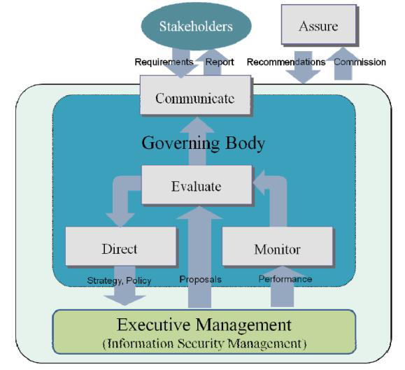
2. 정보보호 관리 요소
정보보호 거버넌스의 국제 표준 : ISO/IEC 27014:2013(KISA 제안)
- 정보보호 활동에 대한 의사결정 권한과 책임의 할당, 비즈니스와 전략적 연계, 관련 법과 규정의 준수를 위한 프로세스 및 실행 체계
- 핵심 활동인 Evaluate(평가), Direct(지시), Monitor(모니터), Communicate(소통)를 중심으로 Governing Body와 Executive Management 역할 및 책임 정의

Slide 28
[심화 학습]
Q. 정보보호의 중요성에 대해서 설명하고 정보보호의 목표이자 원칙이라 할 수 있는 3대 요소에 대하여 요소별 특징을 설명한다.
1. 기밀성(Confidentiality)
- 사용을 승인 받은 사람만 해당 정보에 접근할 수 있는 성질을 뜻하다.데이터가 인가되지 않은 사람에게 새어나가지 않는 것이다.
- 기밀성을 해치기 위한 공격: 스누핑(Snooping)과 트래픽 분석(Traffic Analysis) 등
2. 무결성(Integrity)
- 데이터가 변조되지 않는 것, 적절한 권한을 가진 사용자에 의해 인가된 방법으로만 정보를 변경할 수 있도록 하는 것을 뜻하다.
- 무결성을 해치기 위한 공격: 변경(Modification), 가장(Masquerading), 재연(Replaying), 부인(Repudiation) 등
3. 가용성(Availability)
- 정보 자산에 대해 적절한 시간에 접근 가능한 것을 의미하는 '가용성'이다. 기밀성과 무결성을 보장하면서 허용된 사람들이 데이터를 이용 할 수 있도록 하는 것
- 가용성을 해치기 위한 공격: 서비스 거부(Denial of Service), EMP공격, 물리적 파괴 등

Slide 29
[심화 학습]
Q. 정보보호대책으로는 관리적 대책, 기술적 대책, 물리적 대책으로 일반적으로 구분하는데 대책별 종류를 설명한다.
- 관리적 보호대책 구현 및 운영(내·외부 인력보안, 교육 및 훈련, 내부감사, 침해사고 예방·대응, 업무연속성관리 등)
- 물리적 보호대책 구현 및 운영(출입통제, 개인 및 공용 환경 보안 등)
- 기술적 보호대책 구현 및 운영(시스템 및 SW개발 보안, 서버·네트워크·DB·어플리케이션 보안, IT 시스템 및 정보보호시스템 운영 보안 등)

